Slide 1
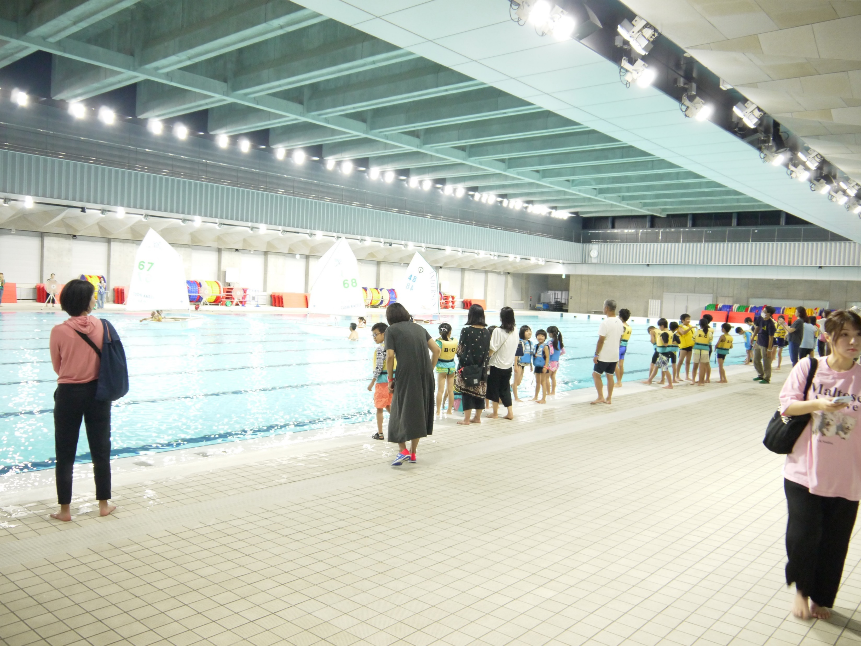

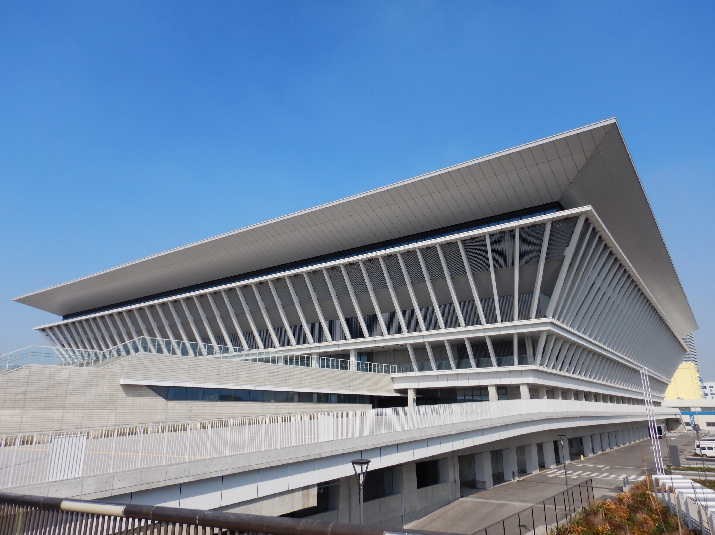

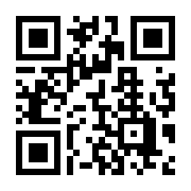

小学生の夏休み特別企画
東京アクアティクスセンターと若洲ヨット訓練所との連携事業
子供ヨット体験
8/15（土） 開 催
夏休み♪最近は子どもの体験プログラムって
沢山有りますよね。
ヨットってエンジンもついてないのに、なんで風で進むの？ヨットの模型を作りながら学ぼう。
東京２０２０大会で使用されたプールでヨットに乗れるよ。
☆対象者および定員等☆
小学生4・5・6年生 ３０名程度 （要保護者の付き添い）
ご予約は以下のGoogleフォーム（QRコード）に必要事項を記載の上、お早めにお申し込みください。
Googleフォーム（QRコード） ７／８(水)から申し込み受付
（先着順！定数になり次第締切）
キャンセルする場合は、必ず事前にご連絡ください。
☆場所☆
東京アクアティクスセンター
（東京都江東区辰巳２-２-１）
☆スケジュール☆
9：30 受付
10：00 開始式・ヨットが進む風のチカラを学ぶ（模型を作りながら）とロープワーク
11：40 プールでヨット乗船体験（ＧＯセーリング） ※プール内で泳ぐことはできません。
12：40 解散式
☆参加費☆ 無 料
駐車場代１台２００円/１時間
施設内駐車場が、満車の場合は近隣の有料駐車場を
ご利用ください
☆持ち物☆
水着（もしくは濡れても良い好）
Tシャツ・短パン・シューズ
お着替え
午後は近くの公園で過ごされるのはいかがですか？
若洲公園には遊具広場・
サイクリング広場・
海釣り施設etc…
『海上公園なび』 を検索！
申込み・問合せ先
NPO法人マリンプレイス東京
担当事務局：タカハシ
☎03-5569-6703
主催：NPO法人マリンプレイス東京 公益財団法人東京都スポーツ文化事業団 東京アクアティクスセンター

